Slide 1
Составление расписания для университетов USchedule
Руководители: Тарасов В.С. Зенин К.В
Исполнители:
Хрипунов В.А. @TNL_love_silence
Егорова Е.А @elenka_enot
Астанина Д.А @tekkon_kinkreet
Гермоненко Е.А @egermone

Slide 2
Распределение обязанностей:
Хрипунов В.А.
Написание back-end
Описание Swfgger
Развертывание веб-приложение на сервере
Егорова Е.А.
Написание front-end
Составление презентации
Написание ТЗ
Астанина Д.А.
Анализ предметной области
Аналитика проекта
Написание курсового проекта
Германенко Е.А.
Тестирование проекта
Проработка сценариев пользования

Slide 3
Актуальность
Во многих вузах изменения в расписании публикуются на бумажном носителе, из-за чего могут возникать непреднамеренные пропуски и опоздания на дисциплину;
Удобство просмотра своего собственного расписания с наличием аудиторий, названием дисциплин и расшифрованными инициалами преподавателей.

Slide 4
Задачи
Определить платформу, которая наиболее распространена на мобильных устройствах учащихся и учителей нашего образовательного учреждения;
Составить схему обмена данными между web-сервисами и мобильным приложением;
Создать web-сервисы для административного работника, который будет вносить изменения в расписании и для участников образовательного процесса, которые будут являться потенциальными пользователями этого приложения;
Разработать web-приложение для наиболее распространенной платформы

Slide 5
Постановка задачи:
Авторизация
Реализация ролей
Студент
Преподаватель
Администратор
Реализация полей для учёта аудиторий, времени, преподавателей и дисциплин
Реализация добавления новых студентов и преподователей, а также дополнительных дисциплин

Slide 6
Для реализации задач:
Front-end: система должна иметь простой понятный дизайн, выполненный в неброских цветах;
Разработанная база данных находится на удалённом сервере;
Связь между front-end и back-end частями приложения.

Slide 7


Анализ предметной области:
Простота использования
Наличие бесплатных шаблонов страниц, изображений и т.п
«Защита от дурака»: система не позволяет сохранить изображение, если вы не завершили работу или допустили серьезную ошибку
Зависимость от интернета. Без подключения к Сети ничего не работает
Проблемы со шрифтами. Периодически встречаются кириллические гарнитуры с плохим отображением
Мобильную версию расписания, которая работает на любом мобильном телефоне с доступом в Интернет
Виджет расписания для установки на свой сайт или блог (достаточно установить код на сайт).
Ну и самым важным моментом является то, что использование Schoodle абсолютно бесплатно
Реклама в бесплатной версии

Slide 8
Анализ предметной области Сценарии воронок конверсии:
Добавление задач менеджера;
Ввод данных для создания таблицы расписания;
Изменения расписания.

Slide 9
Средства реализации:
Front-end: Vue.js Bootstrap
Back-end: PHP

Slide 10
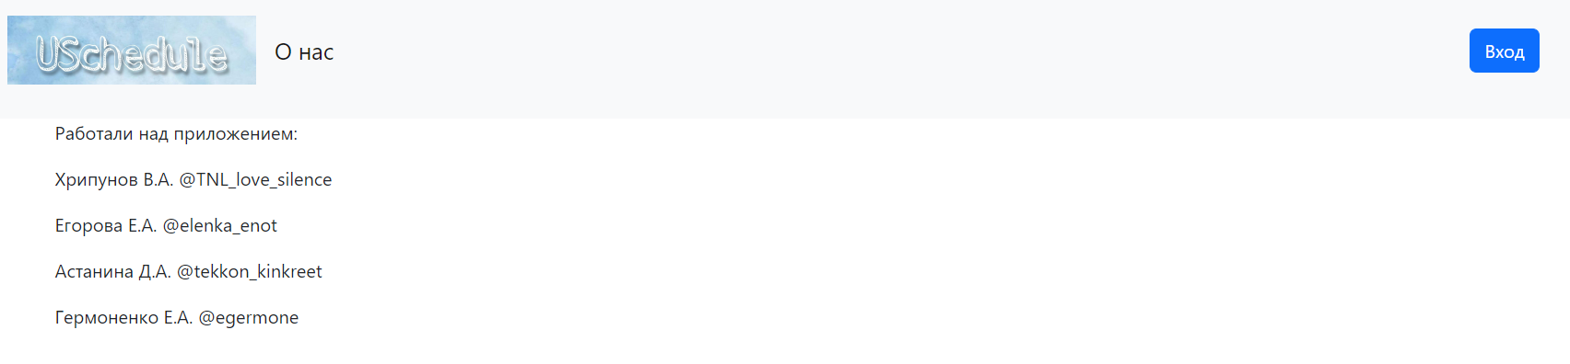
О нас

Slide 11
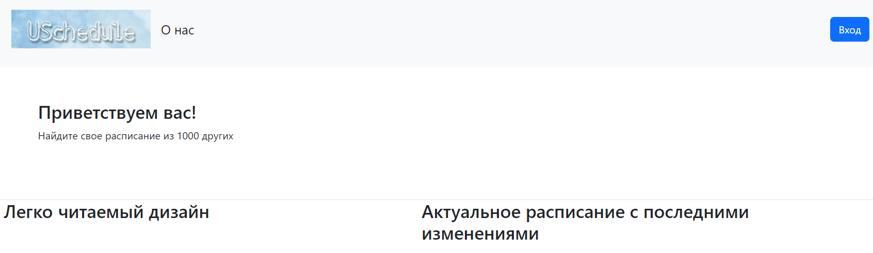
Главная страница

Slide 12
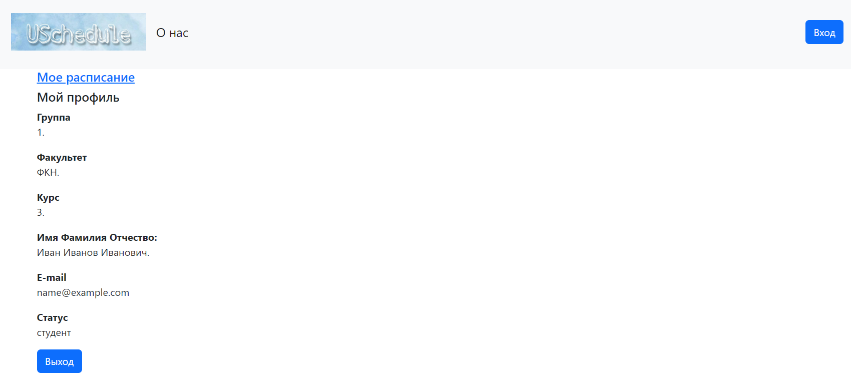
Личный кабинет

Slide 13
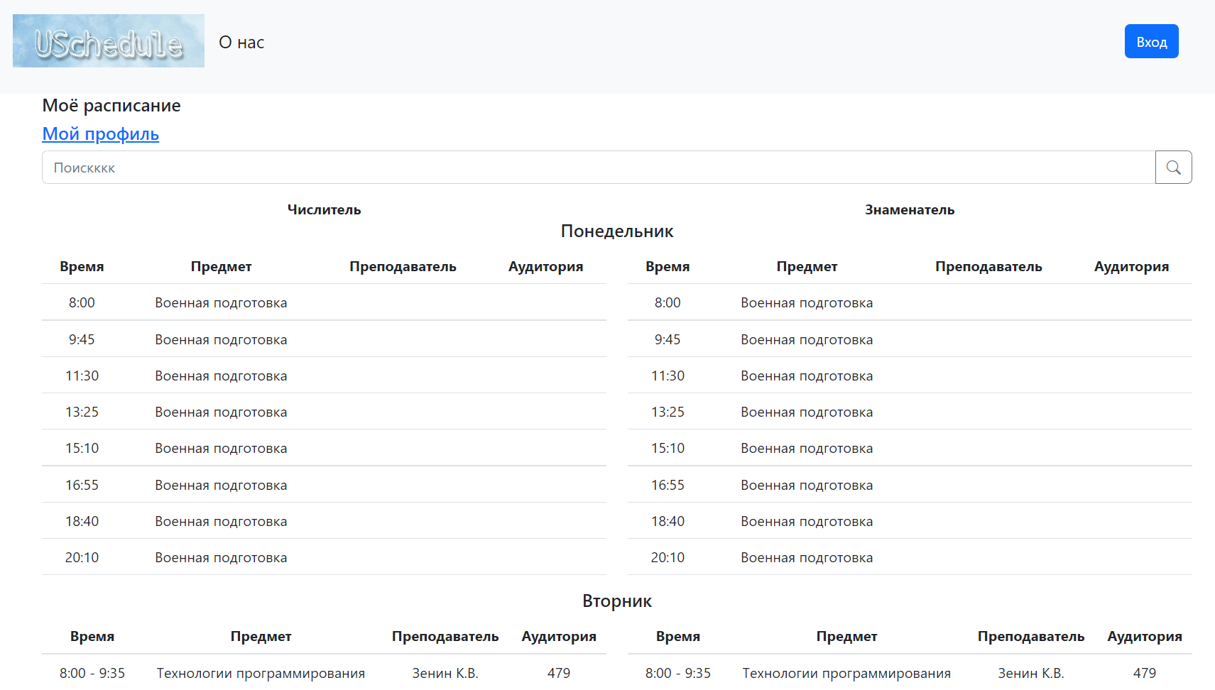
Расписание

Slide 14
Заключение
Произведен анализ предметной области;
Выявлены достоинства и недостатки аналогов;
Разработана beck-end часть находящаяся на удалённом сервере;
Разработана front-end часть ;
Создана связь между front-end и beck-end ;
Произведена тестировка программного продукта;
Возможно дальнейшее развитие программного проекта.

Slide 15
Составление расписания для университетов USchedule
Хрипунов В.А. @TNL_love_silence
Егорова Е.А @elenka_enot
Астанина Д.А @tekkon_kinkreet
Гермоненко Е.А @egermone

